Slide 1
Jw_cad 基本操作（8）
中心線

Slide 2
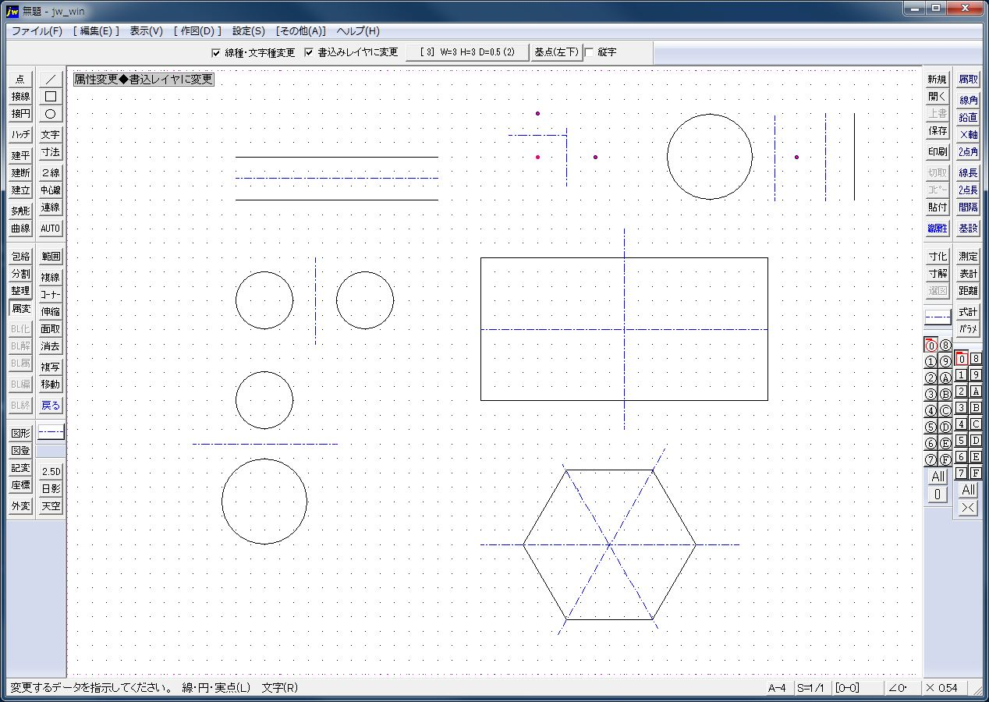
中心線を引く
中心線は、線と線、円と線、円と円、線と点、円と点、点と点の間に引かれます。

Slide 3
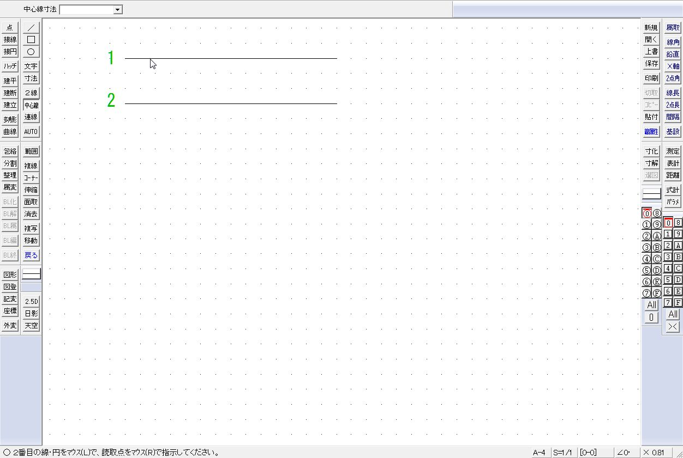
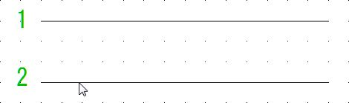
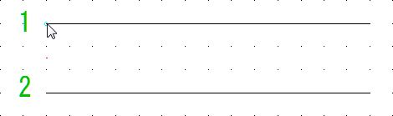

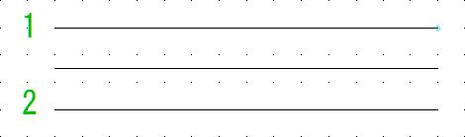
中心線：２線と同じ長さで引く手順
2
1
3
4
中心線の長さを２線と同じ長さにする場合は、右クリック。
5

Slide 4
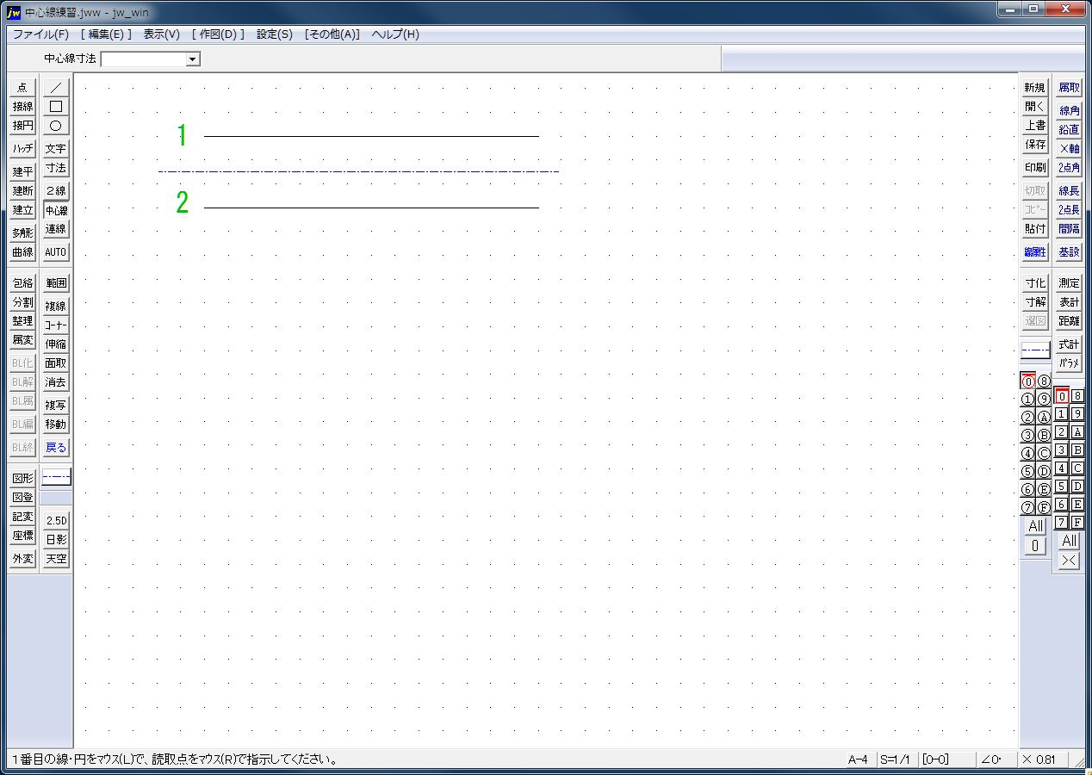
中心線：任意の長さで引く手順
中心線の始点、終点の指示は任意の場所で大丈夫です。

Slide 5
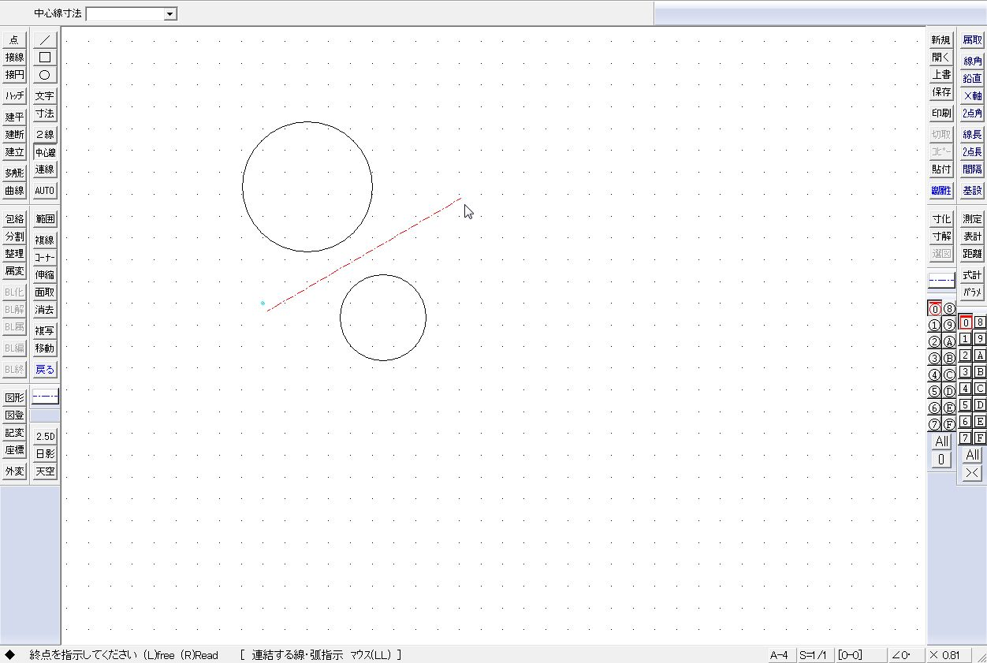
中心線：２つの円の間に引く
2
3
1
5
2
3
4
4
5

Slide 6
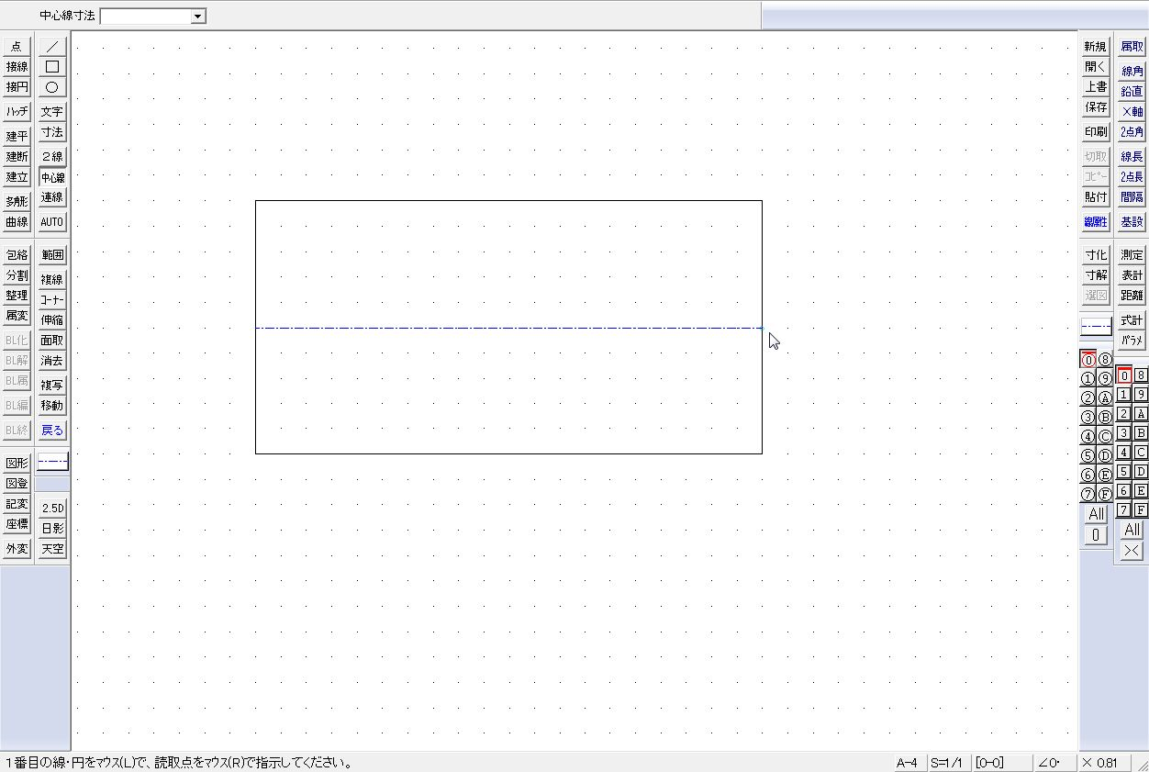
中心線：矩形（くけい）の長さに合わせて引く
2
3
1
4
2
5
3
4
5

Slide 7

中心線：矩形（くけい）に引く
2
3
1
2
4
5
3
4
5

Slide 8
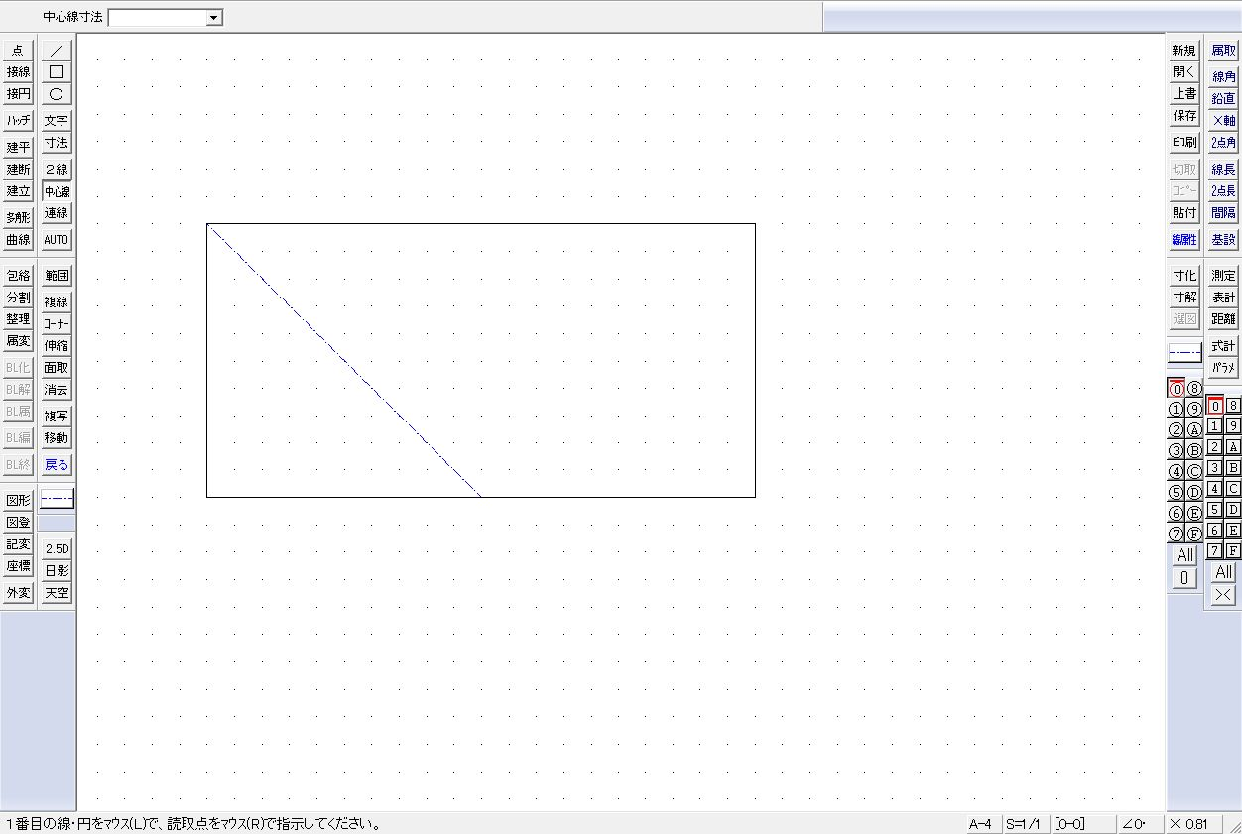
中心線：矩形の連結する線に引く（1）
2
3
1
2
3
4
コーナー処理されます。
5
4
5

Slide 9
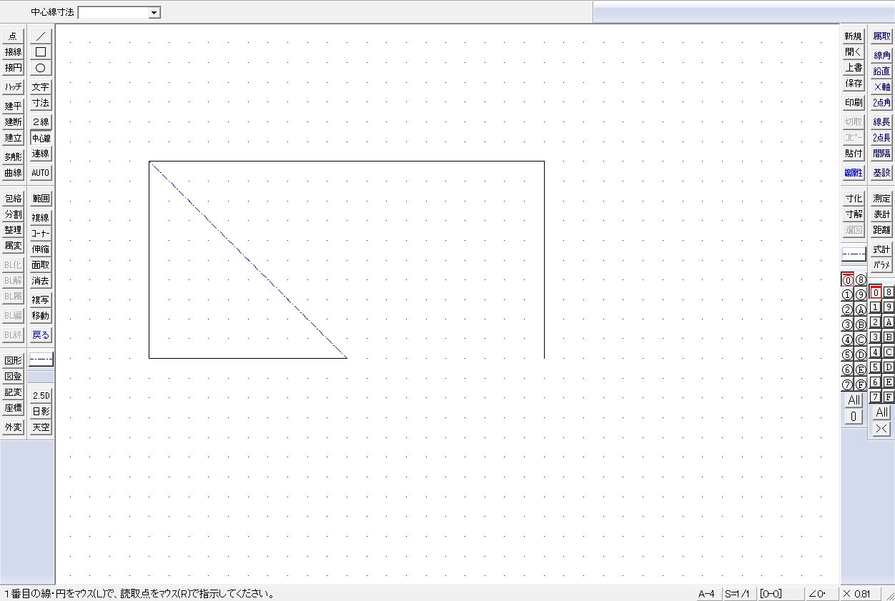
中心線：矩形の連結する線に引く（2）
2
3
1
2
3
コーナー処理されます。
4
5
4
5

Slide 10

中心線：多角形に引く（1）
2
3
1
4
2
3
5
4
5

Slide 11

中心線：多角形に引く（2）
2
3
1
4
2
3
5
4
5

Slide 12
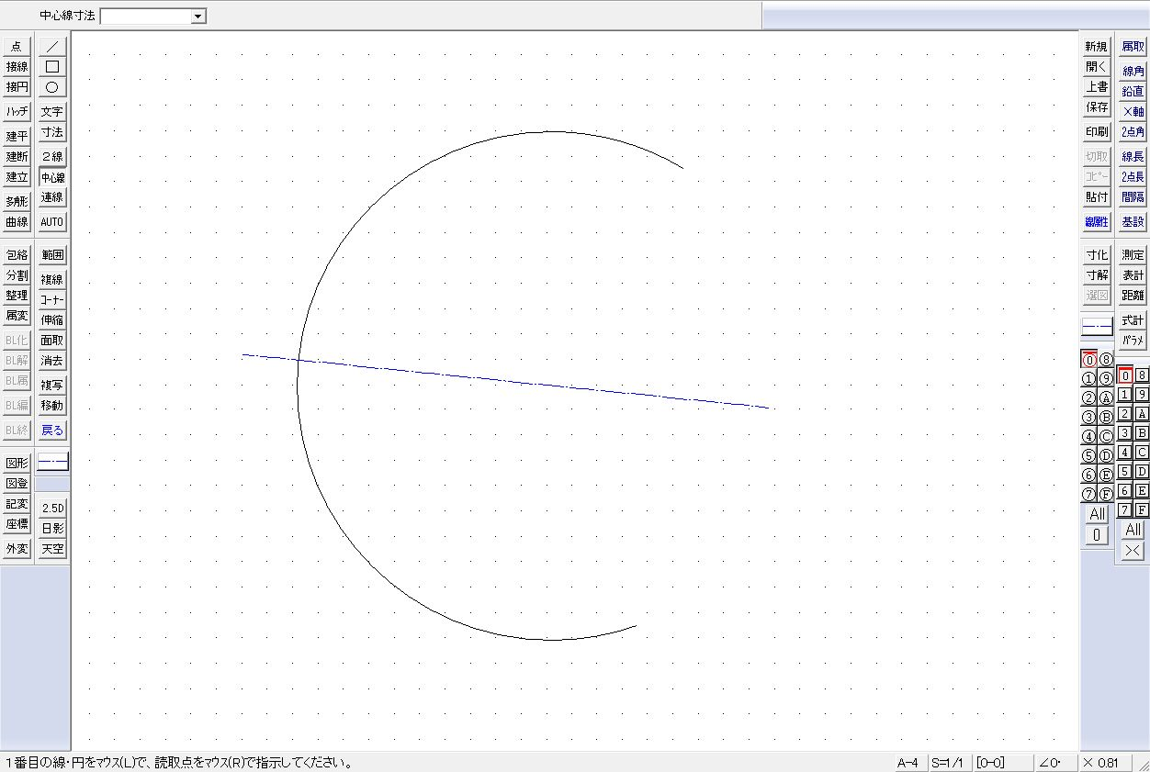
中心線：円弧に引く
2
3
1
2
4
5
3
4
5

Slide 13
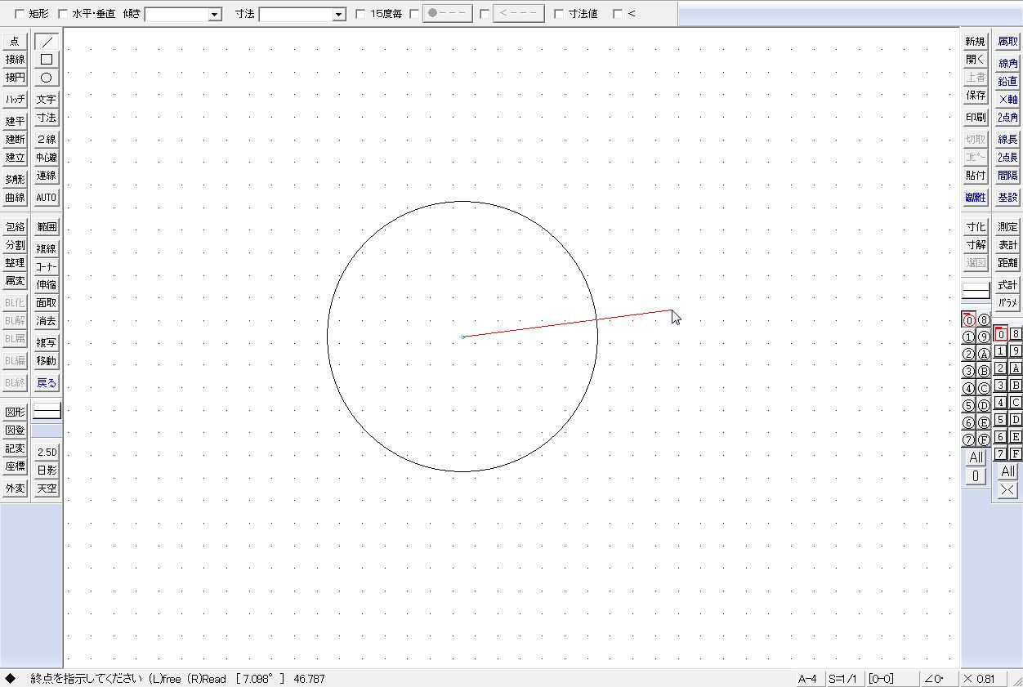
中心線：円、楕円（だえん）に引く
円、楕円の中心線（中心点）を通る線は、[中心線]では引けません。
[中心点取得]と[線]を組み合わせて引きます。

Slide 14
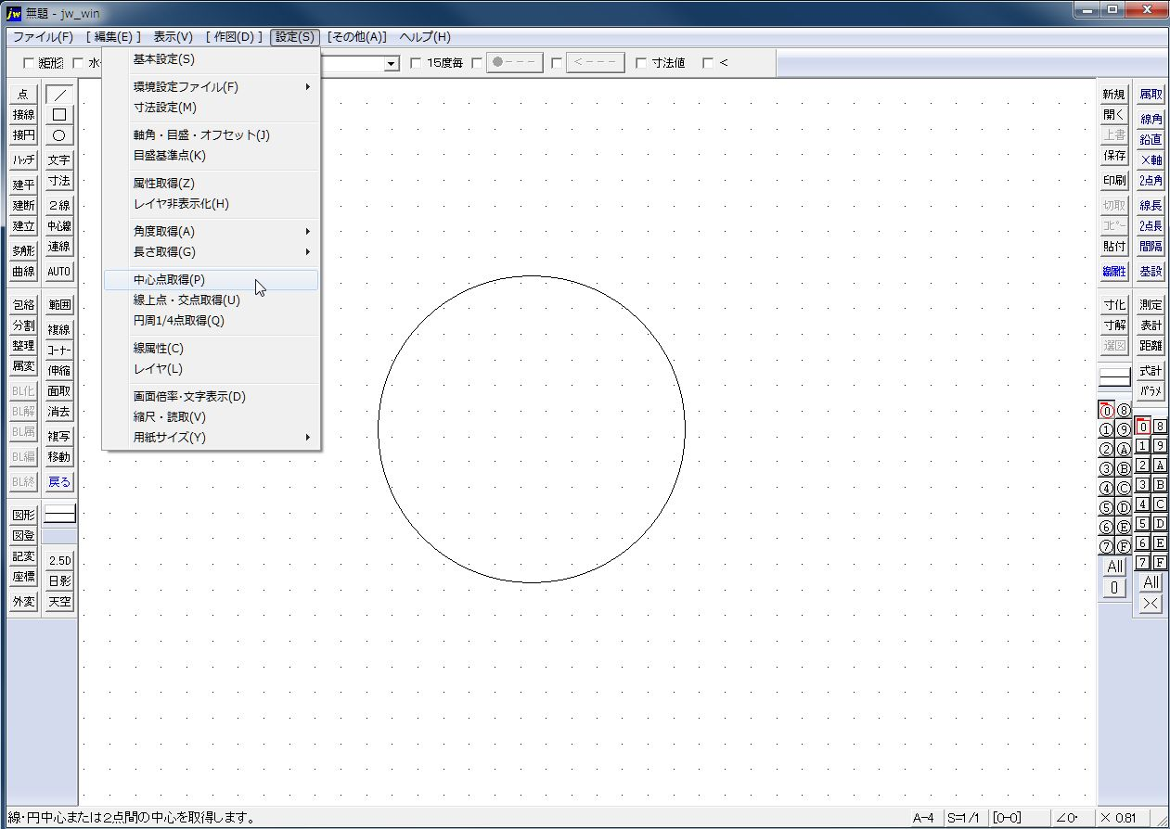
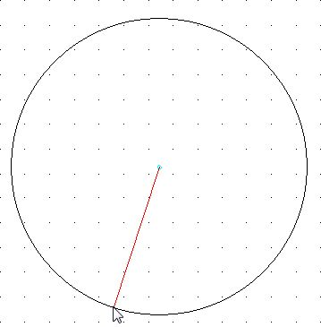
中心線：円、楕円に引く手順
2
1
4
3
円をクリックすると、中心点から線が引かれた状態に変わります。
4
5
5

